Slide 1
Managed Service (Performance)
- Monitoring Dashboard -
2024.02
MCSS팀

Slide 2











모니터링 서버 환경 구성
Azure
Tenant
Azure 제공 데이터 수집
Resource Graph
Cost Management
Metrics
Monitoring VM
데이터 쿼리 및 시각화
SPN에 부여된 RBAC을 통한 권한 획득
App Registration (SPN)
대상 구독에 RBAC 설정
(모니터링 리더 권한 필요)
* 필요 리소스: App Registration, Resource Group, Virtual Network, Virtual Machine, OS Disk, Public IP 각 1개

Slide 3
모니터링 수집 항목 – Basic
분류 | 세부 항목 | 수집 방식
비용 | 월 비용 | Azure Cost Management API를 쿼리하여 InfluxDB에 적재하는 스크립트 실행
 | 일별 비용
 | 리소스별 비용
리소스 현황 | 리소스 그룹 및 리소스 개수 | Azure Resource Graph에서 KQL(Kusto Query)을 사용하여 Azure Portal 내 리소스 메타데이터 정보를 조회
 | 24시간 이내 생성/삭제된 리소스 개수
 | 지역별 리소스 개수
 | 유형별 리소스 개수
 | 24시간 이내 리소스 생성/삭제 내역
스토리지 계정 | 데이터 스토리지별 사용량 | Azure Monitor에서 제공하는 Metric 데이터(성능 및 상태)를 조회 * Metric 데이터를 가져오는 주기: 1분
 | 현재 사용 가능한 용량
 | 총 트랜잭션 수
 | 평균 요청 대기 시간
 | 평균 트래픽(업로드/다운로드)
 | 스토리지 계정 목록 및 속성값 | Azure Resource Graph에서 KQL(Kusto Query)을 사용하여 Azure Portal 내 리소스 메타데이터 정보를 조회
 | 재해 복구 지역 정보
 | 스토리지 계정 생성/삭제 내역

Slide 4
모니터링 수집 항목 – Compute
분류 | 세부 항목 | 수집 방식
VM | 현재 CPU 사용량 | Azure Monitor에서 제공하는 Metric 데이터(성능 및 상태)를 조회 * Metric 데이터를 가져오는 주기: 1분
 | 시간별 CPU 사용량
 | 현재 사용 가능한 메모리
 | 디스크 읽기/쓰기 크기
 | OS 디스크 및 데이터 디스크 초당 읽기/쓰기 작업 수
 | OS 디스크 및 데이터 디스크 응답 시간
 | 네트워크 인바운드/아웃바운드 총합
 | 네트워크 인바운드/아웃바운드 흐름 개수
Web App | 활성 연결 수 | Azure Monitor에서 제공하는 Metric 데이터(성능 및 상태)를 조회 * Metric 데이터를 가져오는 주기: 1분
 | 대기 요청 수
 | 로딩/언로딩 도메인 개수
 | 총 HTTP 서버 오류 개수 (500번대 포함)
 | HTTP 4xx 및 404 오류 개수
 | 인/아웃된 데이터량
 | 총 요청 수
 | 평균 응답 시간
 | CPU 사용 시간
 | 초당 읽기/쓰기 작업 수
 | 파일 시스템 사용량

Slide 5
모니터링 수집 항목 – AKS
분류 | 세부 항목 | 수집 방식
AKS | 실행중인 Node 및 Pod 개수 | Insights 활성화 및 Log Analytics 작업 영역으로 데이터 전송하여 수집된 항목을 KQL(Kusto Query)를 통해 쿼리 Azure Monitor Insights 및 Log Analytics 작업 영역 사용시 비용 발생 로그 저장, 쿼리 실행, 데이터 수집 및 보관 기간 등 사용량에 따른 비용 차이 발생
 | Node의 CPU 사용량
 | 활성 상태인 Node의 메모리 사용량
 | Node의 디스크 사용량
 | Node의 네트워크 인/아웃 크기
 | Pod 상세 정보 및 리스트
 | 네임스페이스별 Pod 리스트
 | Pod의 CPU 사용량
 | 활성 상태인 Pod의 메모리 사용량
 | 전체 Pod의 메모리 사용량

Slide 6
모니터링 수집 항목 - Network
분류 | 세부 항목 | 수집 방식
부하 분산 장치 | 전체 및 백엔드별 프로브 상태 | Azure Monitor에서 제공하는 Metric 데이터(성능 및 상태)를 조회 * Metric 데이터를 가져오는 주기: 1분
 | 트래픽 사용량
Application Gateway | HTTP 응답 코드
 | 백엔드 프로브 상태
 | 대역폭 및 트래픽 사용량
가상 네트워크 게이트웨이 | S2S 연결 상태
 | S2S 대역폭 및 트래픽 사용량
 | P2S 대역폭
 | P2S 사용자 수

Slide 7
모니터링 수집 항목 – Database
분류 | 세부 항목 | 수집 방식
MSSQL | CPU 사용량 (%) | Azure Monitor에서 제공하는 Metric 데이터(성능 및 상태)를 조회 * Metric 데이터를 가져오는 주기: 1분
 | Data IO 사용량 (%)
 | Log IO 사용량 (%)
 | 연결 성공 수
 | 연결 실패 수(시스템)
 | Deadlock
 | 방화벽 Block 수
PostgreDB | CPU 사용량 (%)
 | Memory 사용량 (%)
 | Storage 사용량 (%)
 | Disk IOPS (%)
 | Read Throughput (B/sec)
 | Write Throughput (B/sec)
 | 연결 활성화 수

Slide 8
모니터링 수집 항목 – Database
분류 | 세부 항목 | 수집 방식
MySQL | CPU 사용량 (%) | Azure Monitor에서 제공하는 Metric 데이터(성능 및 상태)를 조회 * Metric 데이터를 가져오는 주기: 1분
 | Memory 사용량 (%)
 | Storage 사용량 (MB)
 | Storage IOPS (%)
 | Host Network In (B/sec)
 | Host Network Out (B/sec)
 | 연결 활성화 수
Redis for Cache | CPU 사용량 (%)
 | Memory 사용량 (%)
 | Cache Read (B/sec)
 | Cache Write (B/sec)
 | 연결 클라이언트 수
CosmosDB

Slide 9
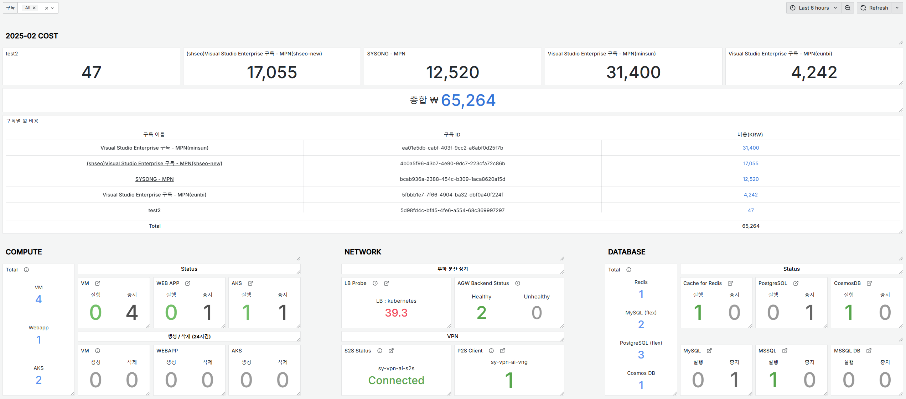
모니터링 대시보드 – Overview
구독 선택 (복수 선택 가능)
방안 1. 박스 형식
(구독 수가 적은 경우)
방안 2. 표 형식
(구독 수가 많은 경우)

Slide 10
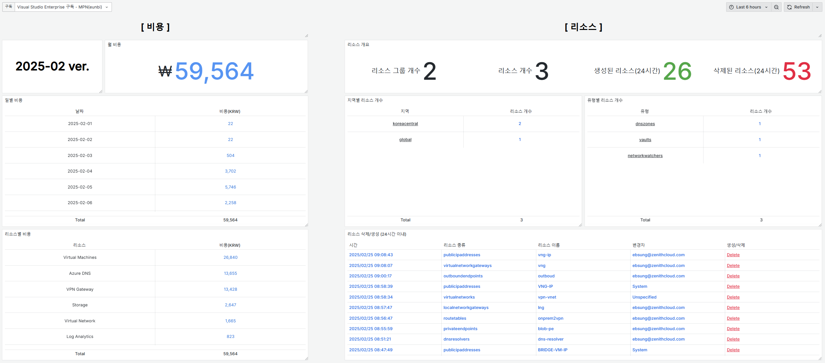
모니터링 대시보드 – Subscription
구독 선택

Slide 11
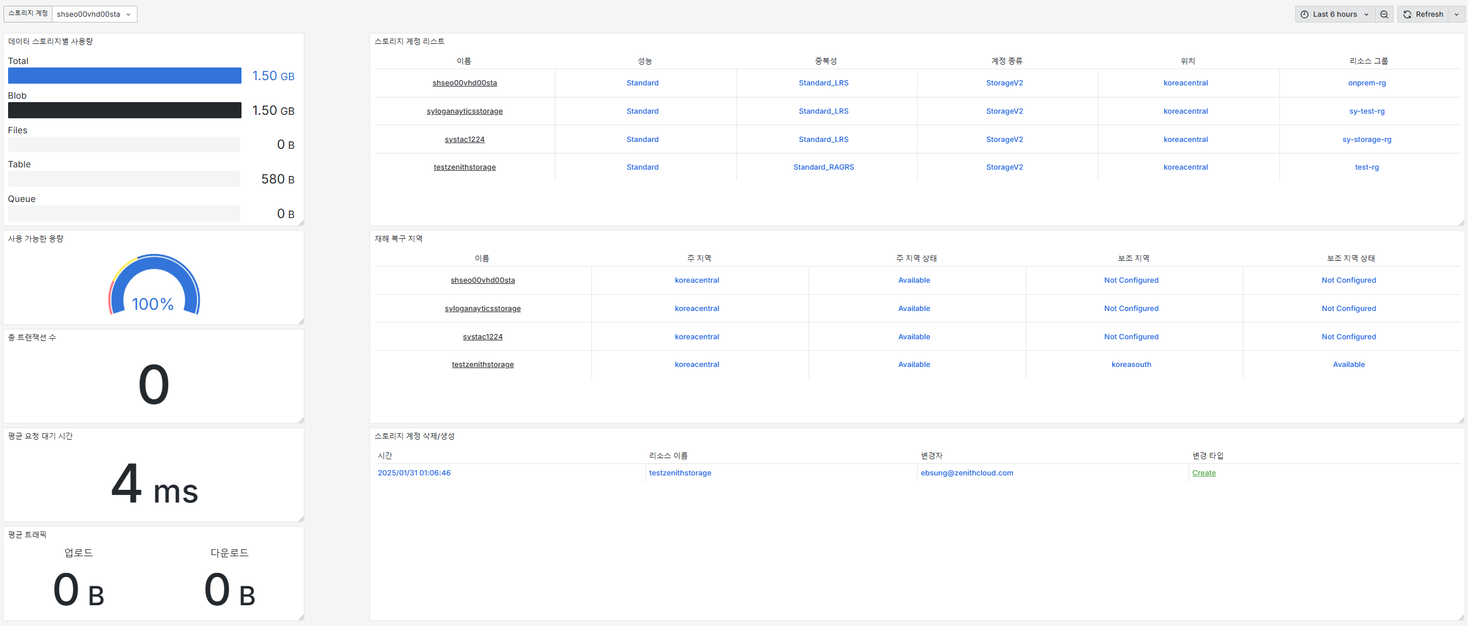
모니터링 대시보드 – Storage Account
스토리지 선택
선택한 스토리지에 대한 변동 정보
전체 스토리지에 대한 고정 정보

Slide 12
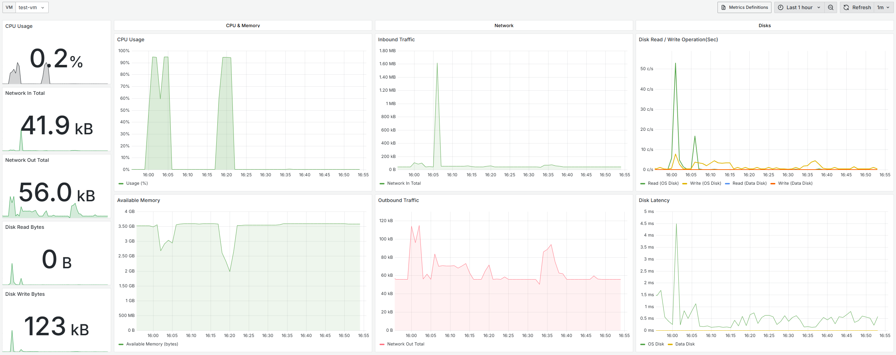
모니터링 대시보드 – VM
VM 선택

Slide 13
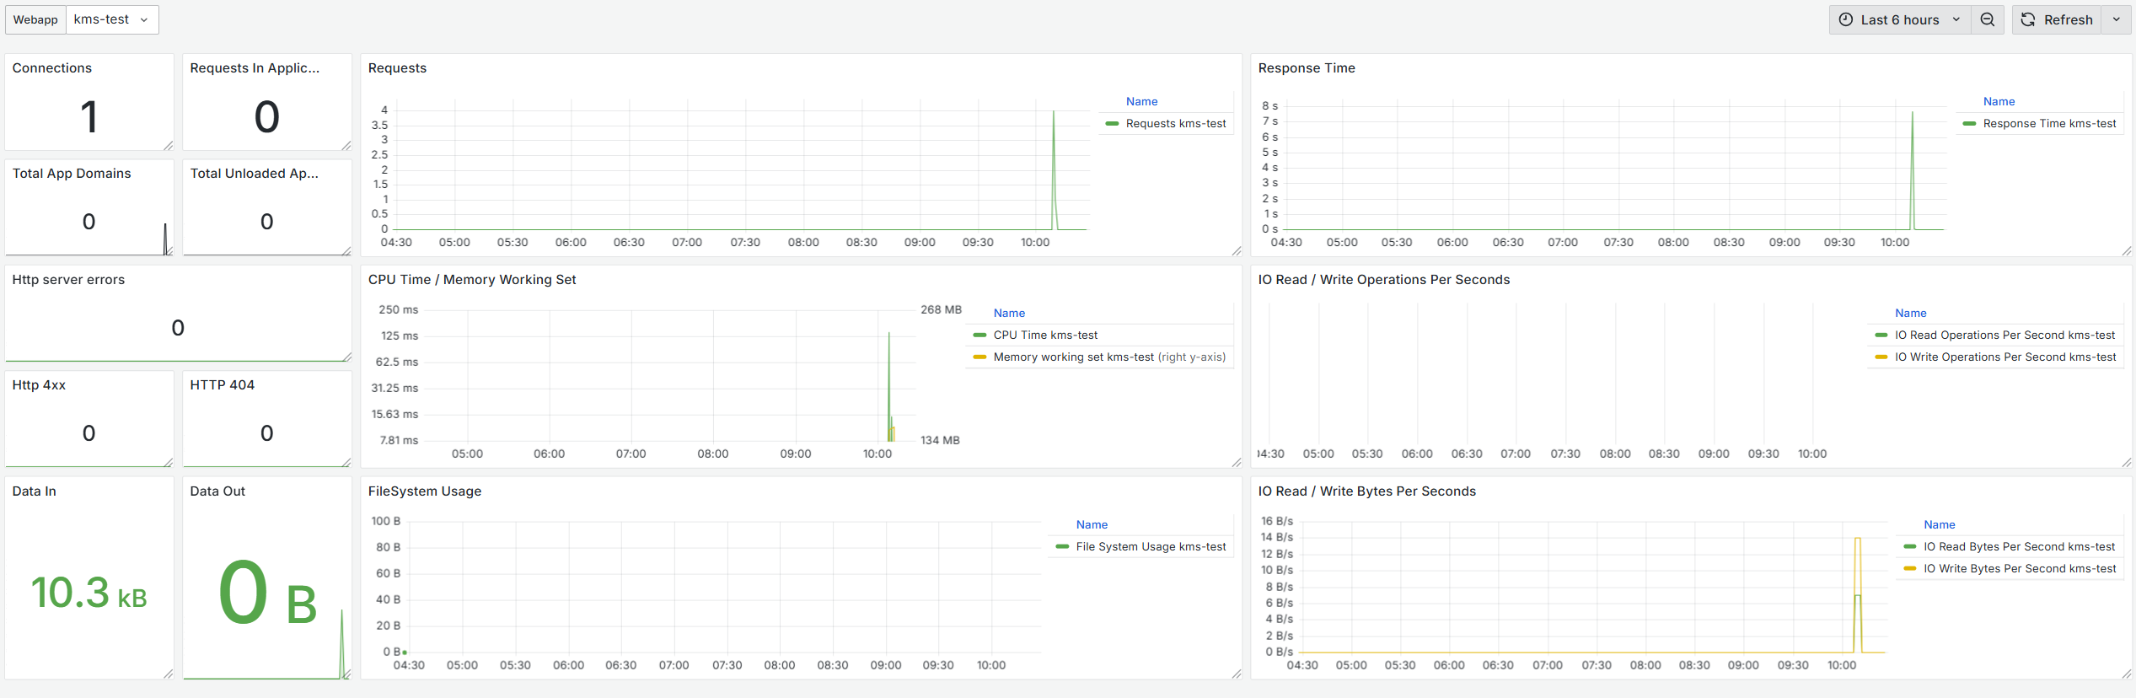
모니터링 대시보드 – Web App
WebApp 선택

Slide 14
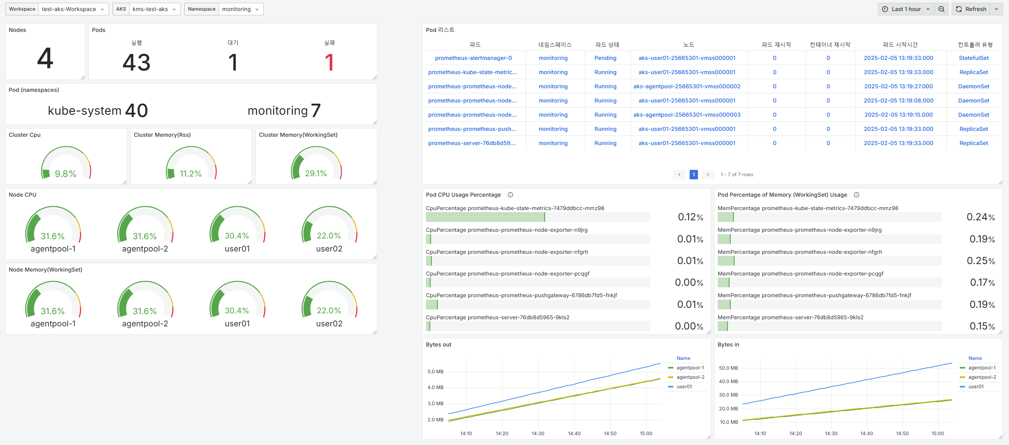
모니터링 대시보드 – AKS
작업영역 선택
클러스터 선택
네임스페이스 선택

Slide 15
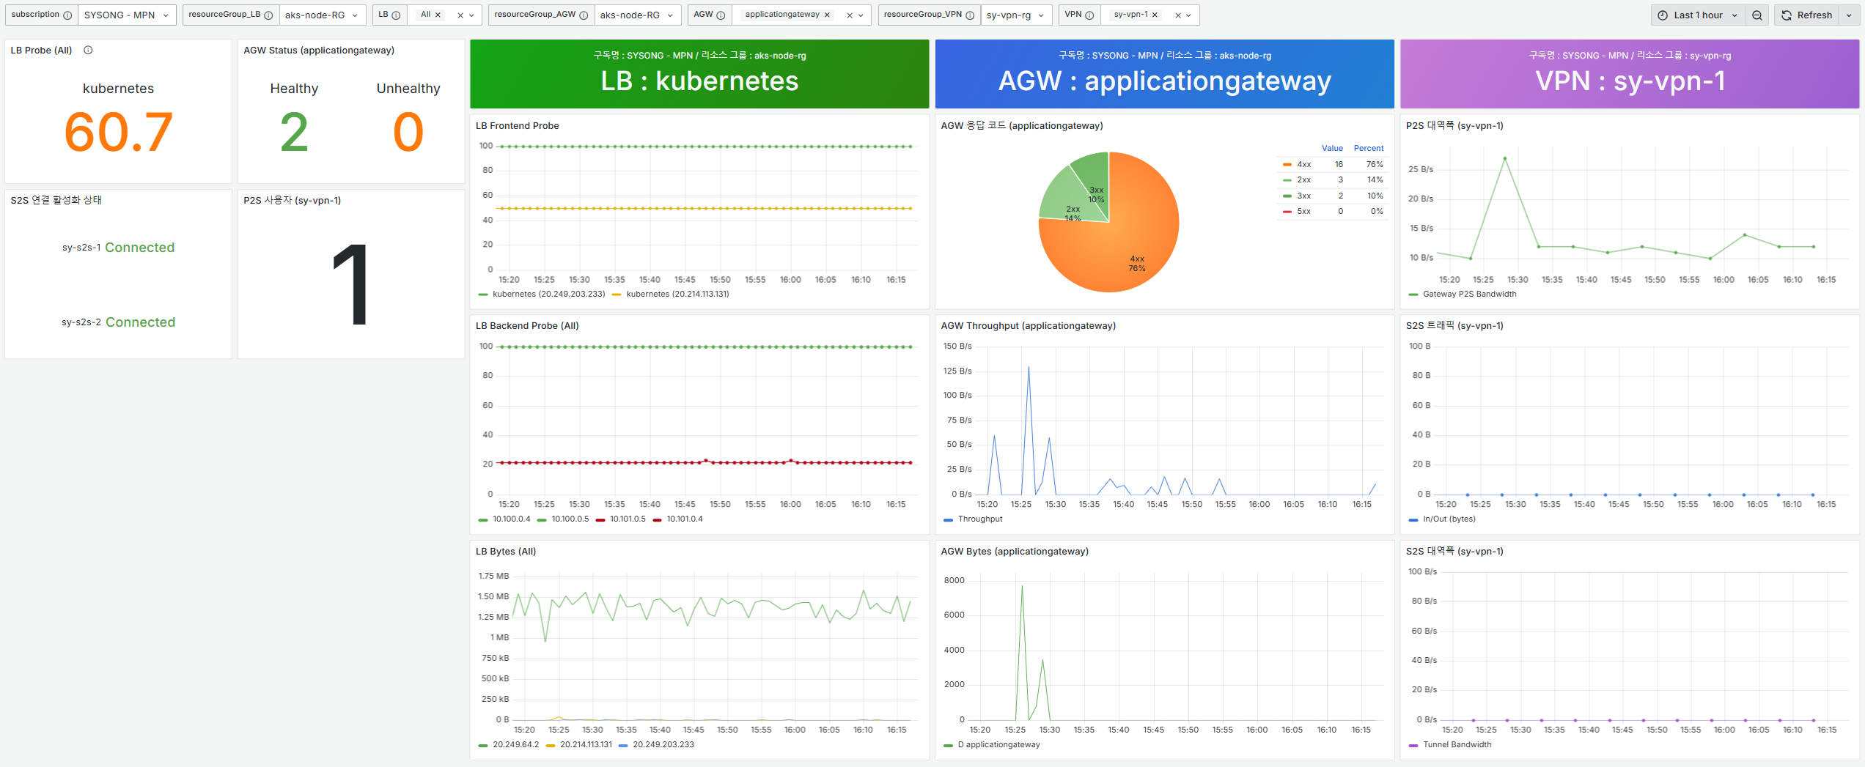
모니터링 대시보드 – Network
구독 선택
리소스 그룹 및 리소스 선택
전체 기본 항목
서비스별 세부 항목

